Slide 1
CHỦ ĐỀ 10 NĂNG LƯỢNG VÀ CUỘC SỐNG
BÀI 41: NĂNG LƯỢNG
GIÁO VIÊN: TRÀN THỊ THU HƯỜNG

Slide 2
Hằng ngày, em thường thực hiện rất nhiều các hoạt động như: Kéo đẩy đồ vật, đi bộ, đi xe đạp,… Tất cả các hoạt động này đều cần có năng lượng. Mặt khác, khi thực hiện các hoạt động đó em đã tác dụng lực lên các vật. Vậy, giữa năng lượng và lực tác dụng lên các vật có liên hệ với nhau như thế nào?
TL: Năng lượng đặc trưng cho khả năng tác dụng lực.

Slide 3
1. CÁC DẠNG NĂNG LƯỢNG.
a. Tìm hiểu một số dạng năng lượng.
Hoạt động nào có năng lượng?
Quan sát các bức ảnh ghi lại các hoạt động trong đời sống hằng ngày, theo em hoạt động nào cần có năng lượng?
(hình ảnh ở trang sau)

Slide 4
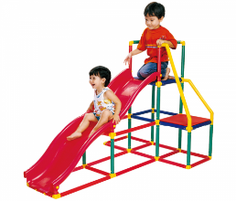
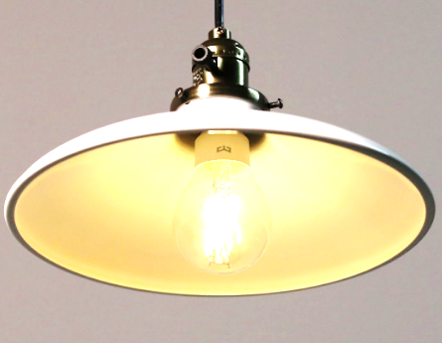
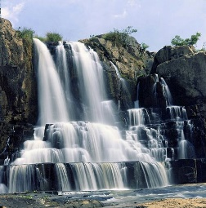
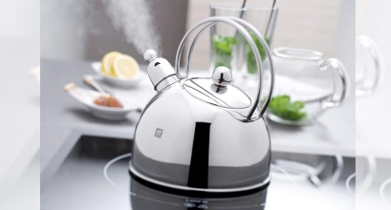
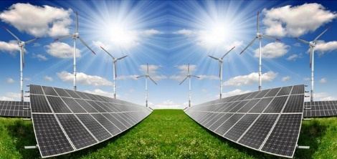
1. Chạy bộ
2. Chơi cầu trượt
3. Bóng điện sáng
4. Ấm nước đang sôi
5. Điện mặt trời
6. Nước chảy

Slide 5
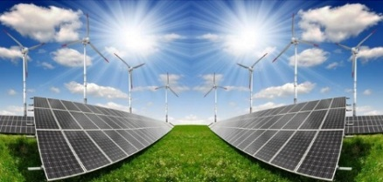
Động năng
Thế năng hấp dẫn
Nhiệt năng
NĂNG LƯỢNG
Năng lượng ánh sáng
Điện năng

Slide 6
HOẠT ĐỘNG NHÓM
Chia lớp thành 8 nhóm và tìm hiểu các nội dung trong 5 phút:
Nhóm 1: Động năng Nhóm 2: Hóa năng
Nhóm 3: Thế năng hấp dẫn Nhóm 4: Điện năng
Nhóm 5: Thế năng đàn hồi Nhóm 6: Nhiệt năng
Nhóm 7: Quang năng Nhóm 8: Quang năng
Trả lời các câu hỏi:
1. Năng lượng nhóm bạn đang tìm hiểu có được khi nào?
2. Lấy ví dụ về dạng năng lượng đó.

Slide 7
BÁO CÁO HOẠT ĐỘNG NHÓM
a. Động năng
Động năng là năng lượng có được khi vật chuyển động
Ví dụ: Xe đạp đang chạy, máy bay đang bay, con chim bay,...

Slide 8
b. Thế năng hấp dẫn
Thế năng hấp dẫn là năng lượng có được khi vật ở trên cao so với mặt đất.
Ví dụ: Quả bóng bay, bóng đèn trên trần nhà, nhảy dù,....

Slide 9
c. Thế năng đàn hồi
Thế năng đàn hồi là năng lượng có được khi vật bị biến dạng
Ví dụ: Nệm bị lún, dây thun bị kéo dãn, bắn cung,...

Slide 10
d. Quang năng
Quang năng là năng lượng có được khi vật phát ra ánh sáng
Ví dụ: Bóng đèn đang sáng, đom đóm, mặt trời ban ngày,...

Slide 11
e. Nhiệt năng
Nhiệt năng là năng lượng có được khi vật nóng lên.
Ví dụ: Nước nóng, nấu cơm, bóng đèn nóng lên,...

Slide 12
f. Điện năng
Điện năng là năng lượng có được khi vật tạo ra dòng điện
Ví dụ: nhà máy thủy điện, điện gió, Ăc-quy,...

Slide 13
g. Hóa năng
Hóa năng là năng lượng do quá trình biến đổi hóa học tạo ra.
Ví dụ: Pin, thực phẩm, xăng dầu,...

Slide 14
?1. Hãy nêu các hoạt động trong cuộc sống hằng ngày của em có sử dụng các dạng năng lượng như động năng, quang năng, nhiệt năng, điện năng, hóa năng.
TL: - Động năng: các phương tiện giao thông chạy trên đường, con chim đang bay, …
- Quang năng: Ngọn lửa phát ra ánh sáng, mặt trời phát ra ánh sáng, bóng đèn, …
- Nhiệt năng: bàn là là quần áo, máy sưởi,…
- Điện năng: trạm phát điện gió, thủy điện,…
- Hóa năng: than - phản ứng cháy chuyển hóa năng lượng hóa học thành ánh sáng và nhiệt...

Slide 15
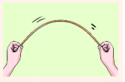
Kể tên dạng năng lượng có liên quan đến hoạt động được mô tả trong hình sau:
TL: Dạng năng lượng có liên quan đến hoạt động được mô tả ở hình là động năng và thế năng đàn hồi.

Slide 16
?3. Theo em, những dạng năng lượng nào trong quá trình khai thác – sử dụng sẽ gây ảnh hưởng xấu tới môi trường? Nêu một số ví dụ.
TL: Những dạng năng lượng trong quá trình khai thác ảnh hưởng đến môi trường là:
Năng lượng từ nhiên liệu hóa thạch như than đá, dầu mỏ, khí tự nhiên.
Ví dụ như: Sự cố tràn dầu khi vận chuyển trên biển, ô nhiễm từ nhà máy nhiệt điện than, khí tự nhiên gây ra hiệu ứng nhà kính do lượng cacbon đioxide sinh ra đã thải vào khí quyển.

Slide 17
b. Phân loại năng lượng

Slide 18
HOẠT ĐỘNG NHÓM
Chia lớp thành 4 nhóm
Thời gian: 5 phút:
1. Tìm hiểu sách giáo khoa và thảo luận về các cách phân loại năng lượng.
2.Vẽ sơ đồ tư duy về cách phân loại năng lượng vào giấy.

Slide 19
b. Phân loại năng lượng theo tiêu chí:
- Theo nguồn tạo ra năng lượng, được phân loại thành các dạng: cơ năng (động năng, thế năng), nhiệt năng, điện năng, quang năng, hóa năng, năng lượng hạt nhân, …
- Theo nguồn gốc vật chất của năng lượng:
+ Năng lượng chuyển hóa toàn phần: là dạng năng lượng được sinh ra từ nhiên liệu hóa thạch như than đá, dầu mỏ, khí tự nhiên.
+ Năng lượng tái tạo: là dạng năng lượng như ánh sáng mặt trời, gió, thủy triều, hạt nhân,…
- Theo mức độ ô nhiễm môi trường:
+ Năng lượng sạch: năng lượng mặt trời, năng lượng gió, năng lượng thủy triều.
+ Năng lượng gây ô nhiễm môi trường: năng lượng hóa thạch.

Slide 20
Các dạng năng lượng
-
Nguồn tạo ra năng lượng
Nguồn gốc của vật chất
Sự ảnh hưởng đến môi trường
Cơ năng, quang năng, nhiệt năng, hóa năng, điện năng,...
- Năng lượng chuyển hóa toàn phần: từ than đá, dầu mỏ,..
- Năng lượng tái tạo
Năng lượng sạch: Mặt Trời, gió
- Năng lượng ô nhiễm môi trường: Năng lượng hóa thạch

Slide 21
Thông thường trong khoa học người ta phân loại theo nguồn gốc của năng lượng thì ta có các dạng năng lượng là: Cơ – nhiệt – điện - quang - hóa năng. Trong đời sống ta luôn thấy sự biến đổi và chuyển hóa giữa các dạng năng lượng này.
Ví dụ: Dòng điên chạy qua ấm nước làm ấm và nước nóng lên: Điện năng → Nhiệt năng…
Cơ năng
Hóa năng
Nhiệt năng
NĂNG LƯỢNG
Quan năng
Điện năng

Slide 22
II. Đặc trưng của năng lượng
* Tìm hiểu đặc trưng của năng lượng
- Mọi vật đều cần năng lượng để hoạt động. Sự hoạt động (thay đổi chuyển động hoặc biến dạng của vật) có được là do có tác dụng lực giữa các vật.
=> Năng lượng đặc trưng cho khả năng tác dụng lực.

Slide 23
?4. Quan sát thí nghiệm trong hình 41.2, sau khi buông vật 1, nó chuyển động xuống phía dưới và va chạm với vật 2, đẩy vật 2 chuyển động. Hãy cho biết năng lượng ban đầu của vật 1 trong trường hợp nào lớn hơn? Vì sao? Lực do vật 1 tác dụng lên vật 2 khi va chạm trong trường hợp nào lớn hơn?

Slide 24
TL: Năng lượng ban đầu của vật 1 trong trường hợp a lớn hơn vì ở trường hợp a, vật 1 ở trên cao hơn.
Lực do vật 1 tác dụng lên vật 2 khi va chạm trong trường hợp a lớn hơn.

Slide 25
?5. Năng lượng gió có thể làm cây bị cong hoặc gãy. Năng lượng gió càng lớn thì tác dụng lực lên cây càng lớn. Từ thảo luận 4 và minh họa hình 41.3, em có nhận xét gì về mối liên hệ giữa năng lượng của vật và khả năng tác dụng lực của nó?
TL: Mối liên hệ giữa năng lượng của vật và khả năng tác dụng lực của nó là: Năng lượng của vật đặc trưng cho khả năng tác dụng lực.

Slide 26
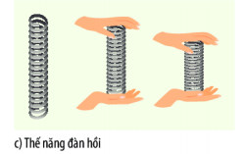
Trong hình 41.1c, khi lò xo bị nén nhiều hơn thì năng lượng của nó sẽ tăng hay giảm? Lực lò xo tác dụng lên tay sẽ thay đổi như thế nào?
TL: Khi lò xo bị nén nhiều hơn thì năng lượng của nó sẽ tăng. Lực lò xo tác dụng lên tay thay đổi đó là khi càng nén nhiều thì lực tác dụng càng mạnh.

Slide 27
III. NHIÊN LIỆU VÀ NĂNG LƯỢNG TÁI TẠO
a. Tìm hiểu về nhiên liệu.
- Nhiên liệu là các vật liệu khi bị đốt cháy giải phóng năng lượng dưới dạng nhiệt và ánh sáng.
?6. Ở bài 12, các em đã biết một số nhiên liệu và tính chất của chúng. Vậy khi bị đốt cháy, nhiên liệu giải phóng năng lượng dưới dạng nào? Biểu hiện nào thể hiện các dạng năng lượng đó?
TL - Khi bị đốt cháy, nhiên liệu giải phóng năng lượng dưới dạng nhiệt năng và quang năng.
- Biểu hiện để nhận ra các dạng năng lượng đó là có nhiệt độ cao và ánh sáng từ ngọn lửa phát ra.

Slide 28
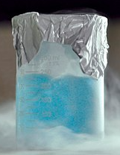
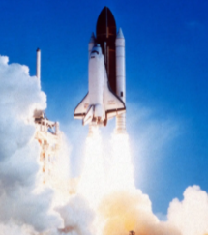
Em hãy cho biết những ứng dụng trong đời sống khi đốt cháy nhiên liệu.
Những ứng dụng trong đời sống khi đốt cháy nhiên liệu là:
- Phá băng bằng hỗn hợp nổ chứa oxi lỏng
- Oxi lỏng dùng đốt nhiên liệu tên lửa và tàu vũ trụ

Slide 29
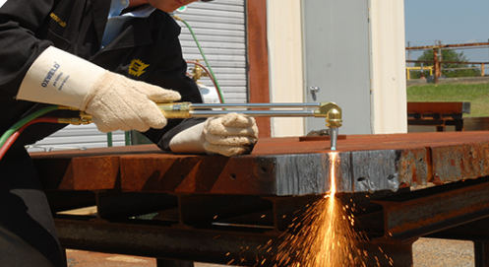
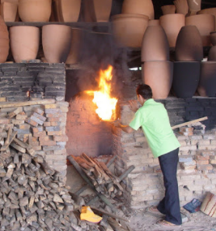
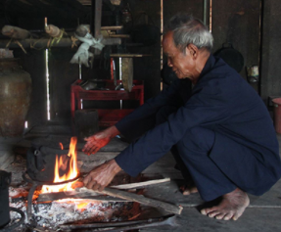
- Cắt kim loại bằng khí cháy axetylen
- Nung gốm sứ bằng than, củi, gas
- Đốt cháy than, củi, khí tự nhiên để đun nấu, sưởi ấm

Slide 30
III. NHIÊN LIỆU VÀ NĂNG LƯỢNG TÁI TẠO
b. Tìm hiểu về năng lượng tái tạo.
- Năng lượng tái tạo là năng lượng từ những nguồn liên tục được coi là vô hạn như Mặt Trời, gió, thủy triều, sóng, …
- Năng lượng tái tạo được sử dụng thay thế các nguồn nhiên liệu truyền thống trong các lĩnh vực như: phát điện, đun nước nóng, nhiên liệu động cơ và hệ thống điện độc lập nông thôn.

Slide 31
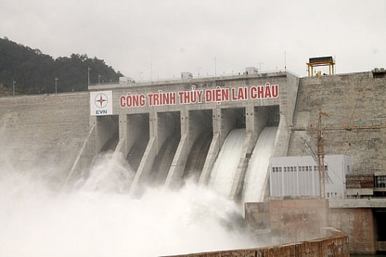
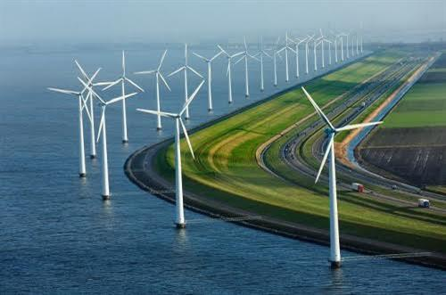
?7. Các nhà máy điện ở hình 41.4 sử dụng năng lượng gì? Nguồn cung cấp những năng lượng đó có đặc điểm gì chung? Theo nguồn gốc vật chất của năng lượng, chúng thuộc dạng năng lượng nào?

Slide 32
?7. Các nhà máy điện ở hình 41.4 sử dụng năng lượng gì? Nguồn cung cấp những năng lượng đó có đặc điểm gì chung? Theo nguồn gốc vật chất của năng lượng, chúng thuộc dạng năng lượng nào?
TL. Các nhà máy điện ở trong hình sử dụng: Năng lượng từ mặt trời (hình a), năng lượng từ nước (hình b), năng lượng từ gió (hình c).
- Đặc điểm chung của những nguồn năng lượng đó là đều là nguồn năng lượng tái tạo.
- Theo nguồn gốc vật chất của năng lượng, chúng thuộc dạng năng lượng vô hạn.

Slide 33
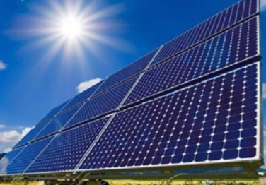
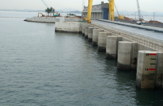
Kể tên một số dạng năng lượng tái tạo mà em biết.
- Một số năng lượng tái tạo: năng lượng Mặt Trời, năng lượng thủy triều, năng lượng gió, năng lượng sinh khối, năng lượng nước ...
Tấm pin năng lượng mặt trời
Trạm điện thủy triều Sihwa Lake, Hàn Quốc

Slide 34
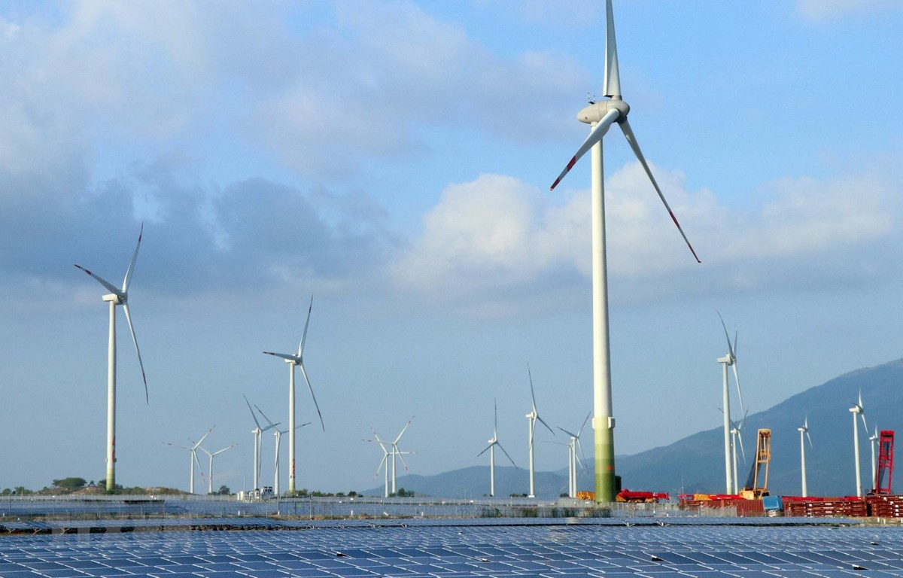
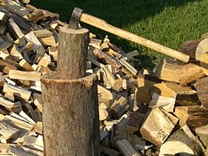
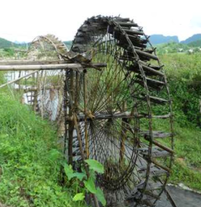
Máy phát điện gió tại Ninh Thuận
- Một số năng lượng tái tạo: năng lượng Mặt Trời, năng lượng thủy triều, năng lượng gió, năng lượng sinh khối, năng lượng nước ...
Gỗ là nguồn sinh khối điển hình
Bánh xe nước hay guồng nước.

Slide 35
Khi bắn cung, mũi tên nhận được năng lượng và bay đi. Mũi tên có năng lượng ở dạng nào?
TL. Khi bắn cung, mũi tên nhận được năng lượng và bay đi. Mũi tên có năng lượng ở dạng thế năng đàn hồi.

Slide 37
Bài tập 1 (Trang 182). Lấy ví dụ chứng tỏ năng lượng đặc trưng cho khả năng tác dụng lực.
TL. Năng lượng gió càng lớn thì khả năng tác dụng lực lên mọi vật càng lớn. Khi gió nhẹ thì cây chỉ lay chuyển nhẹ, nhưng khi có bão lớn thì cây có thể bị quật đổ.

Slide 38
Bài tập 2 (Trang 182). Hãy nêu một số nhiên liệu thường dùng và sự ảnh hưởng của việc sử dụng các nhiên liệu đó đối với môi trường.
TL. - Khí thiên nhiên dùng làm nhiên liệu trong công nghiệp (lò gạch, lò gốm,…) khi đốt thải ra rất nhiều khí cacbon dioxit gây hiệu ứng nhà kính.
- Dầu mỏ được vận chuyển bằng đường biển gây ra sự cố tràn dầu ảnh hưởng đến môi trường biển.

Slide 39
Bài tập 3 (Trang 182). Hãy chọn tên dạng năng lượng ở cột A phù hợp với tất cả các nguồn cung cấp ở cột B.
A: Dạng năng lượng | B: Nguồn cung cấp
1. Cơ năng | a) Đèn LED, Mặt Trăng, Mặt Trời
2. Nhiệt năng | b) Gas, pin, thực phẩm
3. Điện năng | c) Quả bóng đang lăn, lò xo dãn, tàu lượn trên cao
4. Quang năng | d) Lò sưởi, Mặt Trời, bếp gas
5. Hóa năng | e) Pin mặt trời, máy phát điện, tia sét

Slide 40
Bài tập 4 (Trang 182). Hoàn thành các thông tin bằng cách đánh dấu vào cột phù hợp theo mẫu bảng sau:
Loại năng lượng | Tái tạo | Chuyển hóa toàn phần | Sạch | Ô nhiễm môi trường
Năng lượng dầu mỏ
Năng lượng mặt trời
Năng lượng hạt nhân
Năng lượng than đá
X
X
X
X
X
X
X
X

Slide 41
Hãy đánh giá về tiềm năng phát triển năng lượng tái tạo ở Việt Nam:
TL: a) Sử dụng nhiên liệu đã và đang gây ô nhiễm môi trường sống trầm trọng, thế giới đang đối mặt với việc phác thải khi CO₂ nghiêm trọng, biểu hiện ở hiện tượng nào?
b) Năng lượng dầu mỏ là nguồn năng lượng rất quan trọng trong đời sống, em hãy phân tích ảnh hưởng đối với môi trường sống của con người khi chúng ta khai thác và sử dụng nó.

